Slide 1
GESTION DE RECURSOS HUMANOS EN IES

Slide 2
EL SISTEMA DE ADMINISTRACION DE RECURSOS HUMANOS
La Administración es la manera de hacer que las cosas se hagan de la mejor forma posible, mediante los recursos que dispone, para alcanzar los objetivos propuestos.
La Administración incluye la coordinación de recursos humanos y materiales.
En este concepto están configurados cuatro 4 elementos básicos:
1. Alcance de los objetivos
2. Por medio de personas
3. A través de técnicas
4. En una organización

Slide 3
LOS RECURSOS ORGANIZACIONALES
La Organización constituye el punto de convergencia de varios factores de producción, recursos productivos que deben ser utilizado en forma eficaz y eficiente.
Los recursos también pueden verse como insumos para obtener un producto/servicio final colocado en el mercado por la Organización.
Los productos/servicios son generados mediante capital, materiales, tecnologías, personas y conocimiento.
Solo las personas y el conocimiento, que hay en las personas, crean una ventaja competitiva duradera.

Slide 4
CLASIFICACION DE LOS RECURSOS
Recursos físicos y materiales: están constituidos por el mismo espacio físico, edificios, terrenos, tecnología, procesos de trabajo.
2. Recursos financieros: estos recursos definen la eficacia de la organización, hasta cierto punto, ya que le proporciona la capacidad necesaria para adquirir la cantidad adecuada, los recursos para su operación.

Slide 5
3. Recursos Humanos: las personas se distribuyen en niveles distintos:
A) en el nivel institucional: rector-decano.
B)en el nivel intermedio: directores
C) en el nivel operacional: técnicos, empleados, auxiliares, etc.
Las personas aportan a la organización: sus habilidades, conocimientos, actitudes, ya sean directores o empleados, técnicos.
Las personas constituyen un recurso muy diversificados al hacer muy distintas entre sí y desempeñar distintos roles en sus puestos, dentro de la jerarquía de autoridad y responsabilidad que existe en la organización.

Slide 6
Recursos mercadológicos: o comerciales: Están constituidos por medios por los cuales la organización entra en contacto con la comunidad, o sus usuarios, clientes, profesores, investigadores.
Recursos administrativos: constituido por las funciones del proceso administrativo y todos sus medios.
Comprende el proceso de toma de decisiones, y distribución de la información necesaria, mas allá de los esquemas de coordinación e integración utilizados por la organización.

Slide 7
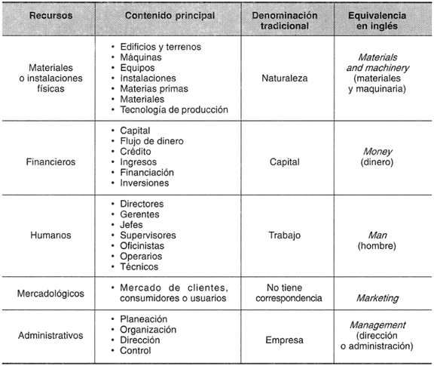

Slide 8
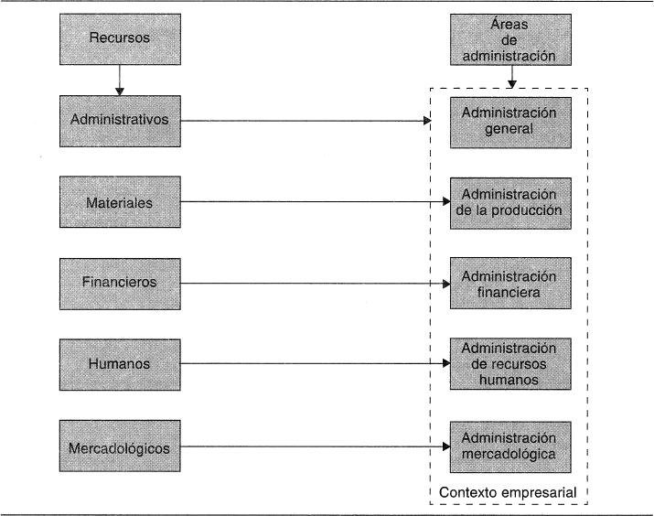
Recursos Humanos y Especialidades Administrativas: La administración necesita diversas especialidades : cada uno de los recurso exige una especialización

Slide 9
¿QUIEN ES EL RESPONSABLE?
Administrar personas es una tarea común a todas las áreas y niveles de la Organización.
Administrar personas es una responsabilidad en cada una de las áreas, departamentos y niveles de la Organización.
Cada uno de los directores o jefes de departamentos, además de sus responsabilidades especificas, administran personas que le están subordinadas directa o indirectamente

Slide 10
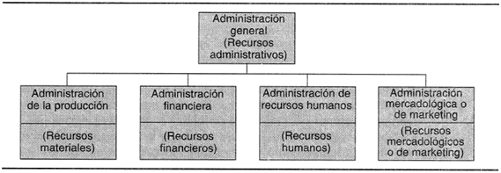
Especialidades de la Administración y recursos involucrados.

Slide 11
ESTILOS DE ADMINISTRACION DE RECURSOS HUMANOS.
Las Organizaciones se diseñan y administran de acuerdo a teorías con el empleo de varios principios y suposiciones que determinan la manera que sus recursos son administrados.
La aplicación de estos principios y supuestos determinan los condicionamientos para el comportamiento de la persona que trabajan en las Organizaciones. Alguna de estas teorías que limitan y orientan la visión de las personas en la Organización son:
Teoría X e Y
Teoría Z

Slide 12
TEORIA X
El hombre se motiva principalmente por motivos económicos (salario)
Las emociones humanas son irracionales y no deben interferir en su interés propio.
Las organizaciones debe y pueden planearse de manera que el sentimiento y sus características pueden neutralizarse.
El hombre es básicamente incapaz de controlarse y de autodisciplinarse.
Su propia naturaleza lo lleva a resistirse a los cambios, ya que busca seguridad.

Slide 13
TEORIA Y
El empleo del esfuerzo físico o mental es tan natural como jugar o descansar.
El hombre promedio le gusta de manera innata trabajar.
El hombre no solo aprende a aceptar, sino también a buscar responsabilidades. La evasión de la responsabilidad, la falta de ambición y la importancia puesta en la seguridad personal, son consecuencias de experiencias de cada uno y no características inherentes del ser humano.
El hombre no es pasivo, ni contrario a los objetivos de la organización.
Las personas tienen motivación básica, potencial para desarrollarse y están capacitados para asumir responsabilidades.

Slide 14
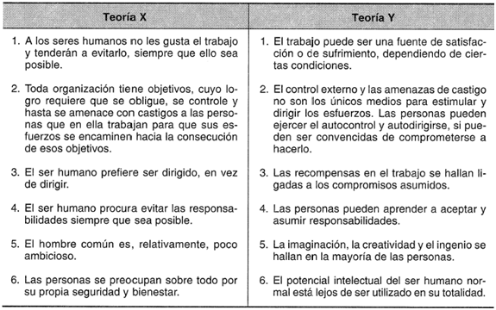

Slide 15
RESPONSABILIDAD DE LA ADMINISTRACIÓN
La administración es la responsable de la organización de los elementos productivos.
Las personas no son pasivas o contrarias a las necesidades de la Organización, se pueden volver así por experiencias pasadas.
La capacidad de sumir responsabilidades de orientar el comportamiento hacia los objetivos organizacionales son características que están presentes en todas las personas.

Slide 16
ESTILO DE ADMINISTRACIÓN DE LA TEORIA Y
Descentralización y Delegación: en los niveles más bajos y asuman responsabilidades.
Ampliación del Puesto y mayor significado del Trabajo: provoca en las personas motivación.
Participación en la Toma de Decisiones: se tiene en cuenta las opiniones personales. Esto brinda oportunidades en la satisfacción de necesidades.
Autoevaluación de Desempeño: el superior jerárquico tiene gran importancia en este proceso, ya que funciona como orientador.

Slide 17
TEORIA Z
En las empresas japonesas el proceso de toma de decisiones es participativo y consensual (se consulta a todo el equipo para llegar a un consenso).
La mayor productividad proviene de una visión cooperativa asociada a la confianza.
La Teoría Z realza el sentido de la responsabilidad como base para la cultura organizacional

Slide 18
SISTEMA ADMINISTRATIVO DE LAS ORGANIZACIONES.1
1.Sistema Autoritario-Coercitivo: las decisiones son centralizadas, los niveles más bajos ignoran las decisiones.
Sistema de Comunicaciones: solo se dan en forma vertical.
Relación Interpersonal: la comunicación informal entre las personas, la Organización la considera perjudicial para sus intereses.
Sistema de Recompensas y Sanciones: se centra en las medidas disciplinarias. Lo que genera temor y desconfianza.

Slide 19
SISTEMA 2 AUTORITARIO-BENEVOLENTE
Proceso de Toma de Decisiones: centralizado en la cúpula de la Organización, reducida delegación, sujeta a aprobación
Sistema de Comunicaciones: relativamente precario.
Relación Interpersonal: la interacción entre las personas es aún reducida.
Sistema de Recompensas y Sanciones: centrado en medidas disciplinarias, las recompensas son solo salariales

Slide 20
SISTEMA 3: CONSULTIVO
Proceso de toma de Decisiones: las decisiones son sometidas a la decisión del nivel directivo.
Sistema de Comunicaciones: la Organización desarrolla sistemas de comunicación para facilitar la información.
Relación Interpersonal: El trabajo permite la formación de equipos.
Sistema de Recompensas y Sanciones: se enfoca en recompensas salariales y de promoción

Slide 21
SISTEMA 4. PARTICIPATIVO
Proceso de Toma de Decisiones: Las decisiones y acciones se dejan a cargo de diversos niveles jerárquicos.
Sistema de Comunicaciones: la Organización hace una gran inversión en sistemas de información, indispensables para lograr sus objetivos.
Relación Interpersonal: se estimula la participación y el compromiso grupal.
Sistema de Recompensas y Sanciones: mucha importancia al reconocimiento del trabajo de la persona.

Slide 22
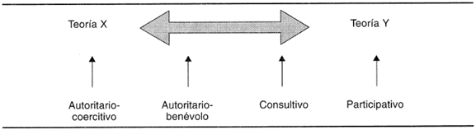
LOS CUATRO SISTEMAS Y SU RELACION CON LAS TEORIAS X e Y

